Slide 1

UNIWERSYTET EKONOMICZNY w KRAKOWIE
Wynajmie powierzchnię użytkową
w Pawilonie A na poziomie - 1
położoną na terenie kampusu UEK
przy ul. Rakowickiej 27 w Krakowie w celu prowadzenia działalności gastronomicznej

Slide 2
Przedmiotem oferty jest wynajem 83,95m² powierzchni użytkowej w Pawilonie „A” poniżej poziomu parteru
W skład przedmiotowego lokalu wchodzą:
1. Sala konsumpcyjna wraz z bufetem – 42,98m²,
2. Zaplecze gastronomiczne (zmywalnia, przygotowalnia, magazyny) – 35,93m²,
3. Pomieszczenie biurowe – 3,43m²,
4. Toalety – 1,61m²,

Slide 3
Lokal jest wyposażony we wszystkie media niezbędne do prowadzenia działalności gastronomicznej, które są niezależnie opomiarowane (prąd ~ 230 – 380V, woda).
Najemca we własnym zakresie wyposaży lokal w urządzenia niezbędne do prowadzenia działalności gastronomicznej, które pozostaną jego własnością.
Najemca we własnym zakresie i na własny koszt podpisze umowę z dostawcą usługi internetu.

Slide 4
Najemca oprócz czynszu najmu zobowiązany będzie do pokrycia kosztów zużycia energii elektrycznej, wody, odprowadzenie ścieków, c.o. – wg odczytu stanu liczników, wywozu odpadów komunalnych oraz odpadów bio gastronomicznych wg obowiązujących stawek w st. M. Kraków

Slide 5
Informacja o przetwarzaniu danych osobowych
Zgodnie z art. 13 ust. 1 i 2 rozporządzenia Parlamentu Europejskiego i Rady (UE) 2016/679 z dnia 27 kwietnia 2016 r. w sprawie ochrony osób fizycznych w związku z przetwarzaniem danych osobowych i w sprawie swobodnego przepływu takich danych oraz uchylenia dyrektywy 95/46/WE (ogólne rozporządzenie o ochronie danych) (Dz. Urz. UE L 119 z 04.05.2016, str. 1), dalej „RODO”, informuję, że:
1. Administratorem Pani/Pana danych osobowych jest Uniwersytet Ekonomiczny w Krakowie, ul. Rakowicka 27, 31-510 Kraków.
2. W Uniwersytecie Ekonomicznym w Krakowie funkcjonuje inspektor ochrony danych osobowych, z którym możliwy jest kontakt pod nr tel. 12-293-75-90 lub za pośrednictwem poczty e-mail: iod@uek.krakow.pl
3. Pani/Pana dane osobowe przetwarzane będą na podstawie art. 6 ust. 1 lit. c RODO w celu związanym z postępowaniem o udzielenie zamówienia publicznego na: najem powierzchni użytkowej, prowadzonym w trybie zapytania ofertowego;
4. Odbiorcami Pani/Pana danych osobowych będą osoby lub podmioty, którym udostępniona zostanie dokumentacja postępowania w oparciu o art. 18 oraz art. 74 Ustawy z dnia 11 września 2019 r. – Prawo zamówień publicznych (Dz. U. z 2019 r. poz. 2019 ze zm.), dalej „ustawa Pzp”;
5. Pani/Pana dane osobowe będą przechowywane, zgodnie z art. 78 ust. 1 ustawy Pzp, przez okres 4 lat od dnia zakończenia postępowania o udzielenie zamówienia, a jeżeli czas trwania umowy przekracza 4 lata, okres przechowywania obejmuje cały czas trwania umowy; ponadto Umowa przechowywana będzie zgodnie z przepisami ustawy z dnia 14.07.1983 r. o narodowym zasobie archiwalnym i archiwach (Dz. U. z 2020 r. poz.164 ze zm.) wraz z aktami wykonawczymi;
6. Obowiązek podania przez Panią/Pana danych osobowych bezpośrednio Pani/Pana dotyczących jest wymogiem ustawowym określonym w przepisach ustawy Pzp,

Slide 6
związanym z udziałem w postępowaniu o udzielenie zamówienia publicznego; konsekwencje niepodania określonych danych wynikają z ustawy Pzp;
7. W odniesieniu do Pani/Pana danych osobowych decyzje nie będą podejmowane w sposób zautomatyzowany, stosownie do art. 22 RODO;
8. Posiada Pani/Pan:
- na podstawie art. 15 RODO prawo dostępu do danych osobowych Pani/Pana dotyczących;
- na podstawie art. 16 RODO prawo do sprostowania Pani/Pana danych osobowych *;
- na podstawie art. 18 RODO prawo żądania od administratora ograniczenia przetwarzania danych osobowych z zastrzeżeniem przypadków, o których mowa w art. 18 ust. 2 RODO **;
- prawo do wniesienia skargi do Prezesa Urzędu Ochrony Danych Osobowych, gdy uzna Pani/Pan, że przetwarzanie danych osobowych Pani/Pana dotyczących narusza przepisy RODO;
9. Nie przysługuje Pani/Panu:
- w związku z art. 17 ust. 3 lit. b, d lub e RODO prawo do usunięcia danych osobowych;
- prawo do przenoszenia danych osobowych, o którym mowa w art. 20 RODO;
- na podstawie art. 21 RODO prawo sprzeciwu, wobec przetwarzania danych osobowych, gdyż podstawą prawną przetwarzania Pani/Pana danych osobowych jest art. 6 ust. 1 lit. c RODO.
* Wyjaśnienie: skorzystanie z prawa do sprostowania nie może skutkować zmianą wyniku postępowania o udzielenie zamówienia publicznego ani zmianą postanowień umowy w zakresie niezgodnym z ustawą Pzp oraz nie może naruszać integralności protokołu oraz jego załączników.
** Wyjaśnienie: prawo do ograniczenia przetwarzania nie ma zastosowania w odniesieniu do przechowywania, w celu zapewnienia korzystania ze środków ochrony prawnej lub w celu ochrony praw innej osoby fizycznej lub prawnej, lub z uwagi na ważne względy interesu publicznego Unii Europejskiej lub państwa członkowskiego.

Slide 7
Przedmiotowy lokal można oglądać od poniedziałku do piątku w godz. od 10:00 do 14:00 ul. Rakowicka 27 w Krakowie .Informację dotyczącą wynajmowanego lokalu można uzyskać pod nr. Tel 293 74 02 lub drogą elektroniczną pod adresem : ankaczor@uek.krakow.pl

Slide 8
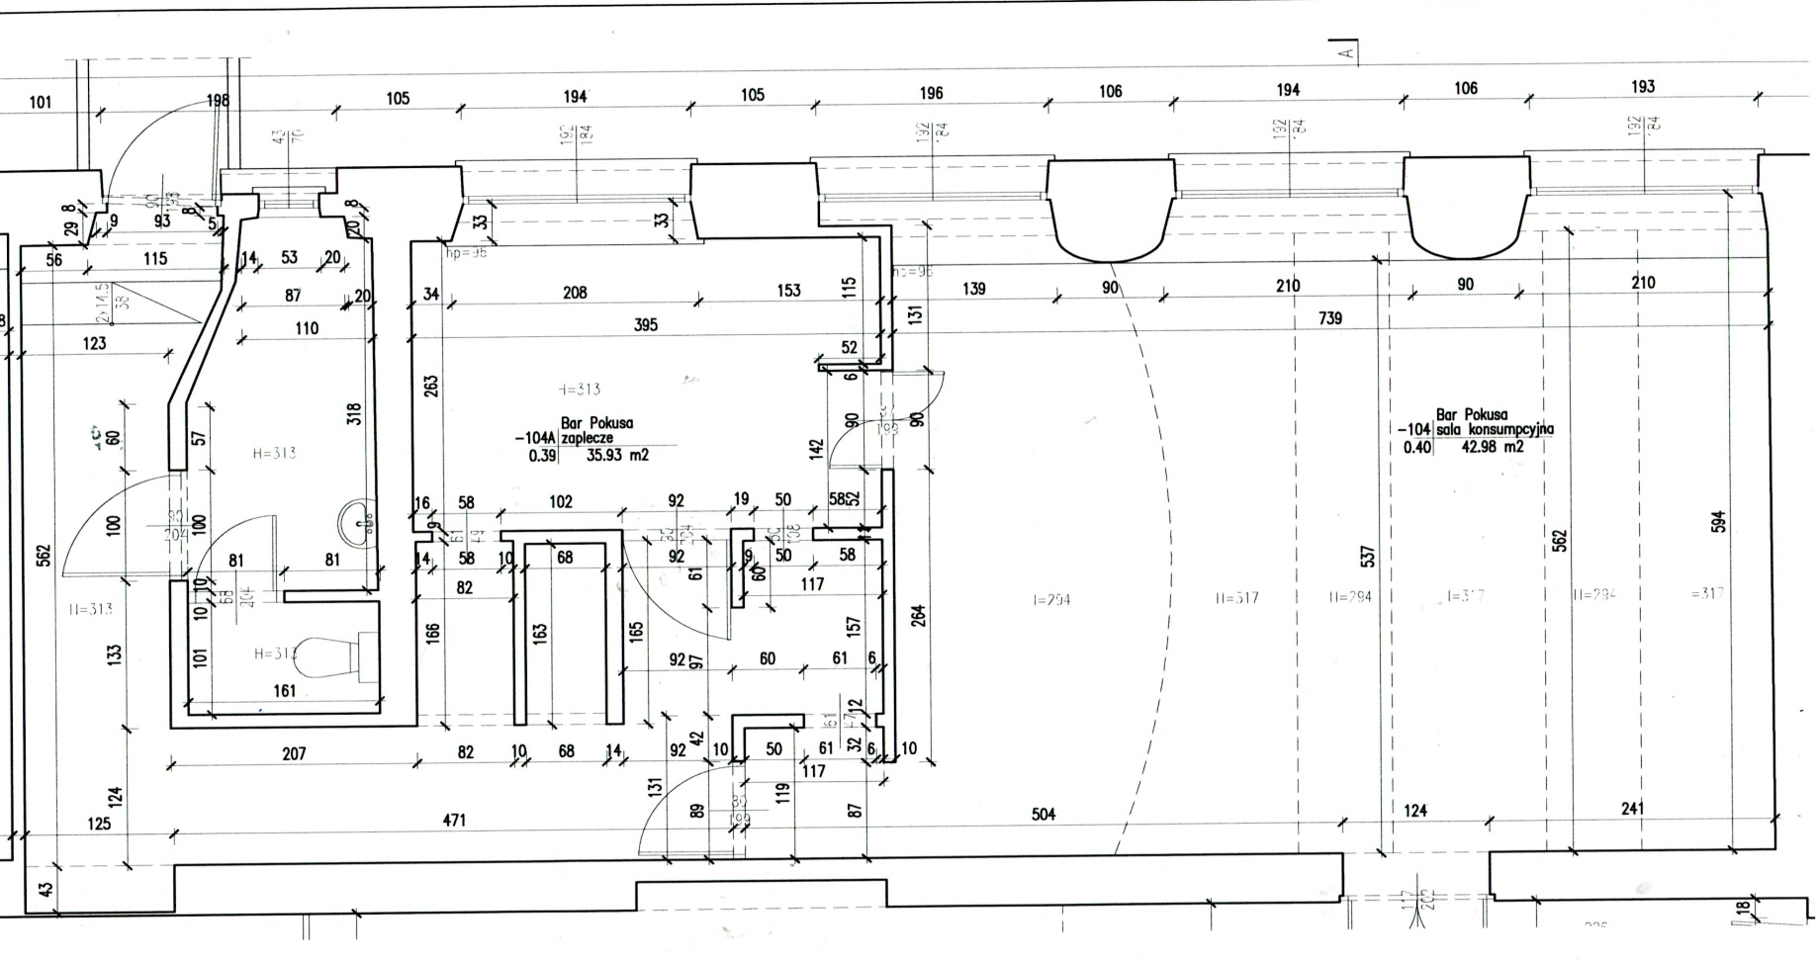

Rzut pomieszczeń lokalu przeznaczonego na Wynajem w Pawilonie „A”
Wyjście nieczynne na czas budowy
Notes:
Wyjście nieczynne na czas budowy

